Slide 1
Orientación para socios nuevos
[Inserte aquí el nombre de su club]
Notes:
Trainer Tip: Enter additional information as you see fit, such as the name of the New Member Orientation trainer. Use this PowerPoint along with the New Member Orientation Training Guide. Be sure each of your participants has a New Member Orientation Guide to follow along with the presentation.

Slide 2
Resumen de la orientación para socios nuevos
La orientación para socios nuevos está dividida en cuatro secciones:
Quiénes son los Leones
Su club
Distrito y Distrito Múltiple
Asociación Internacional de Clubes de Leones (LCI)

Slide 3
Quiénes son los Leones
Los Leones son hombres y mujeres dedicados al servicio de los necesitados, bien sea en su propia comunidad o en otras partes del mundo.
Más de 1,4 millones de socios
En más de 200 países
Más de 48.000 clubes

Slide 4
Quiénes son los Leones
Declaración de la visión: Ser el líder global del servicio comunitario y humanitario.
Declaración de principios: Dar poder a los voluntarios para que sirvan a sus comunidades, atiendan las necesidades humanitarias, alienten la paz y promuevan el entendimiento internacional a través de los clubes de Leones.
Lema: “Nosotros servimos”
Divisa: Libertad, Entendimiento, Orden Nacional, Esfuerzo, Servicio.
Propósitos: LCI tiene una lista de propósitos para explicar por qué existen los Leones.
Código de ética: La Asociación tiene un código de ética que establece el estándar al que los Leones deben aspirar a atenerse.

Slide 5
[Insertar nombre del club aquí]

Slide 6
Historia
Fecha de la fundación: [Insertar]
Cantidad de socios fundadores: [Insertar]
Clubes patrocinados por nosotros: [Insertar]
Premios y logros: [Insertar]
Notes:
Trainer Tip: Edit this slide as you see fit. Remove things that don’t apply to your club, or add things that are not currently included.

Slide 7
Dirigentes de club
Presidente: [Insertar]
Próximo Pasado Presidente: [Insertar]
Vicepresidente: [Insertar]
Secretario: [Insertar]
Tesorero: [Insertar]
Asesor de Afiliación: [Insertar]
Asesor de Comunicaciones: [Insertar]
Asesor de Servicio: [Insertar]
Domador: [Insertar]
Tuercerrabos: [Insertar]
Notes:
Trainer Tip: Add the names of the current club officers. Add or remove bullet points if your club has different officers than those listed.

Slide 8
Tradiciones
[Anote las tradiciones que practica su club y explique al socio nuevo, los fines de las tradiciones.]

Slide 9
Elecciones
Los dirigentes se eligen anualmente
En marzo, el presidente del club nombra el comité de candidaturas
El comité de candidaturas selecciona a los candidatos
En abril el club lleva a cabo la votación
La gestión comienza el 1 de julio

Slide 10
Premios
Los Leones creen que el servicio es en sí mismo una recompensa, los logros e hitos especiales tienen que reconocerse y celebrarse. Los premios siguientes son premios que todos los Leones pueden conseguir.
Premios Llave
Cheurones
Reconocimiento de Socio Patrocinador
Premios de Extensión
Notes:
Trainer Tip: Add additional information to this slide to show additional awards that are available through your club, district or multiple district.

Slide 11
Actividades de servicio y recaudación de fondos
[Listar los proyectos de servicio que su club lleva a cabo.]
Notes:
Trainer Tip: Consider adding photos from the projects to the slide if they are available.

Slide 12
Afiliación
Los beneficios de la afiliación a un club de Leones son muchos, e incluyen:
Ser parte de una comunidad global para hacer el bien
Apoyo, herramientas y recursos para mejorar su servicio
Oportunidades de desarrollo de liderato
La satisfacción y dicha de ayudar a los necesitados
Las oportunidades de establecer contactos con los líderes comunitarios locales e internacionales
Amistad y compañerismo con personas orientadas al servicio
El respeto y la credibilidad de ser León

Slide 13
Reuniones
Cuándo: [Insertar]
Dónde: [Insertar]
Notes:
Trainer Tip: Add any additional meeting information you feel is important.

Slide 14
Cuotas y presupuestos
Total de cuotas
Cuotas del club: [Insertar]
Cuotas distritales y de distrito múltiple: [Insertar]
Cuotas internacionales: 43 USD
Presupuesto de actividades
Presupuesto administrativo
Notes:
Trainer Tip: Explain that the activities budget consists of funds raised form the public through club projects and may only be expended to satisfy a community or public need. The administrative budget is what finances club operations and comes mostly from club dues.

Slide 15
Cómo nos comunicamos
[Listar todos los medios de comunicación del club, incluidos los boletines, correos electrónicos, página de Facebook, sitio web, etc.]

Slide 16
Distrito y Distrito Múltiple

Slide 17
Estructura organizativa
Hay aproximadamente 750 distritos con 35 o más clubes y por lo menos 1.250 socios en cada distrito.
Cada distrito tiene un gobernador
Un distrito múltiple tiene dos o más subdistritos
Nuestro distrito múltiple: [Insertar]
Nuestro distrito: [Insertar]
Notes:
Trainer Tip: Consider adding additional information about your district and multiple district, such as boundaries of your district and multiple district.

Slide 18
Líderes del distrito
Gobernador de Distrito: [Insertar]
Primer Vicegobernador de Distrito: [Insertar]
Segundo Vicegobernador de Distrito: [Insertar]
Secretario-Tesorero de Gabinete: [Insertar]
Asesores de distrito: [Insertar]
Jefe de Zona: [Insertar]
Consejo de Gobernadores: [Insertar]
Equipo Global de Acción:
Presidente del Equipo Global de Acción (Gobernador del Distrito): [Insertar]
Coordinador del Equipo Global de Aumento de Socios del Distrito: [Insertar]
Coordinador del Equipo Global de Liderato del Distrito: [Insertar]
Coordinador del Equipo Global de Servicio del Distrito: [Insertar]
Notes:
Trainer Tip: Briefly go over the roles of each of these positions. The roles are found in the trainer and participant’s guide.

Slide 19
Convención del Distrito
La convención distrital se lleva a cabo para:
Fomentar la amistad entre los Leones del distrito
Dirigir los asuntos generales del distrito
Elegir al gobernador de distrito y otros dirigentes distritales
Organizar seminarios
[Añada información sobre la convención de este año de su distrito.]

Slide 20
Cómo se comunican el distrito y el distrito múltiple
[Listar todas las formas de comunicación del distrito y del distrito múltiple, incluidos boletines, páginas de Facebook, correos electrónicos, sitios web, etc.]

Slide 21
Asociación Internacional de Clubes de Leones

Slide 22
Historia
1917: Melvin Jones fundó la Asociación
1920: Se funda un club en Canadá y LCI se convierte en una asociación internacional
1925: Helen Keller desafió a los Leones a convertirse en «paladines del ciego».
1945: LCI ayuda a elaborar la carta constitutiva de las Naciones Unidas
1957: Se establece el Programa de Clubes Leo
1968: Se establece la Fundación Internacional de Clubes de Leones
1990: Se pone en marcha SightFirst
En la actualidad: Nuestra red internacional ha crecido para incluir más de 200 países y áreas geográficas.
1987: LCI es la primera organización de clubes de servicio que permite la afiliación de mujeres

Slide 23
Nombre y logotipo
El nombre oficial es La Asociación Internacional de Clubes de Leones, o simplemente "Lions Clubs International".
El nombre Leones resultó ganador durante la votación secreta, porque la palabra Leones denota fortaleza, valentía, fidelidad y acción vital.
El logotipo consiste de una letra “L” dorada sobre un campo azul rodeado de un círculo dorado. En ambos lados del círculo está el perfil de una cabeza de León, uno mirando hacia atrás a un pasado orgulloso y otro mirando con optimismo al futuro.

Slide 24
Estructura organizativa
La Junta Directiva Internacional implementa la política y sirve de inspiración a los líderes de los Leones del mundo.
Presidente Internacional: [Insertar]
Primer Vicepresidente: [Insertar]
Segundo Vicepresidente: [Insertar]
Tercer Vicepresidente: [Insertar]
Próximo Pasado Presidente Internacional/Presidente de LCIF: [Insertar]
La Junta Directiva Internacional gobierna a la asociación.
34 miembros
LCI tiene estatutos y reglamentos que gobiernan las operaciones y la reglas que guían el funcionamiento de la asociación.

Slide 25
Convención Internacional
La convención internacional anual reúne a miles de Leones de todo el mundo durante una semana de deliberaciones de asuntos de negocios, seminarios, celebración y camaradería.
Para mayor información visite: LCICon.lionsclubs.org

Slide 26
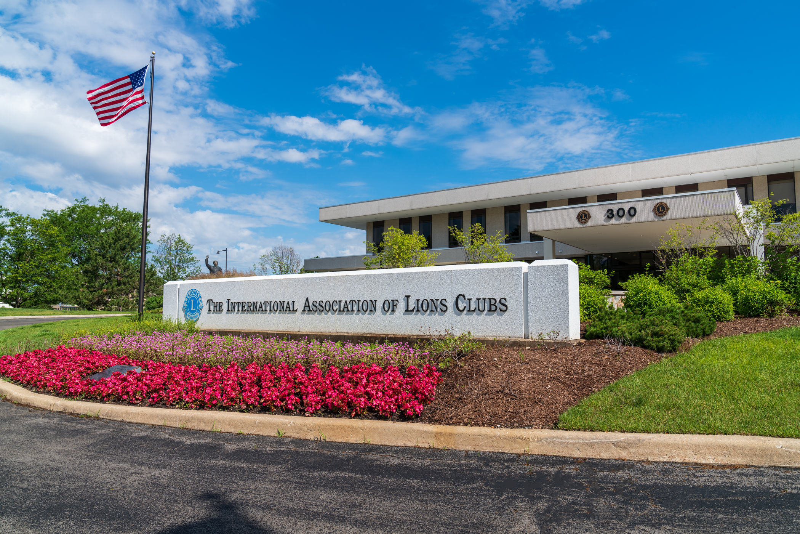
Oficina Internacional
Ubicada en Oak Brook Illinois
Aproximadamente 275 empleados en 11 divisiones:
Convención
Administración de Distritos y Clubes
Finanzas
Informática
Desarrollo de Liderato
Asuntos Legales
Fundación Lions Clubs International
Mercadotecnia
Aumento de Socios
Operaciones y Apoyo a los Socios
Actividades de servicio

Slide 27
Fundación Lions Clubs International (LCIF)
Datos importantes
Fundada en 1968 para impulsar el servicio de los Leones
Proporciona subvenciones para proyectos humanitarios a gran escala
Depende de donaciones
Hasta la fecha se han concedido más de 1000 millones de dólares en subvenciones.
Está llevando a cabo la campaña de recaudación de fondos más ambiciosa de su historia

Slide 28
Fundación Lions Clubs International (LCIF)
50 + años de impacto
120 millones de dólares en auxilio en casos de desastre
16 millones de niños servidos a través de Lions Quest
9,1 millones de operaciones de cataratas
Millones de niños vacunados contra el sarampión

Slide 29
Liderato
LCI provee capacitación y oportunidades de desarrollo a los Leones. El Equipo Global de Liderato (GLT), es la fuerzo propulsora de los programas, incluyendo:
Instituto de Liderato para Leones Emergentes
Instituto Leonístico de Liderato Avanzado
Instituto de Capacitación Docente
Institutos Regionales de Liderato Leonístico
Seminario para Gobernadores Electos de Distrito
Financiación para el desarrollo de liderato en el distrito múltiple
Programa de Financiación del GLT de Distrito
Webinars
Centro Leonístico de Aprendizaje
Programa Leonístico de Instructores Certificados

Slide 30
Actividades de servicio
Dado que los Leones intentan atender las necesidades más apremiantes de sus comunidades, nuestras actividades son múltiples; no obstante, los Leones están unidos en torno a cinco causas globales. El Equipo Global de Servicio (GST) es la fuerza impulsora tras estos programas y recopila y comparte historias de servicio que dan poder a los líderes para actuar.
Diabetes
Visión
Hambre
Medio ambiente
Cáncer infantil

Slide 31
Aumento de socios
El reclutamiento de socios nuevos asegurará que haya una afluencia continua de socios entusiastas para atender a los necesitados e identificar servicios nuevos que puedan realizarse en la comunidad. Los programas de afiliación diseñados para ayudar a estimular el crecimiento y fomentar la calidad de los socios incluyen:
Afiliación familiar
Afiliación estudiantil
Leo a León
Día de la Juramentación Leonística Mundial
Clubes Leo
Filiales de club
Además, la formación de clubes nuevos es esencial para atender áreas nuevas o desatendidas. Hay diferentes tipos de clubes para que cada socio encuentre el que mejor se ajuste a su estilo de vida:
Clubes de Leones tradicionales
Clubes de Leones Universitarios
Clubes de Leones Leo
Clubes de Leones Lioness
Clubes de Leones Leo

Slide 32
¡Bienvenido a nuestro club de Leones!
¿Tienen preguntas?

